Slide 1
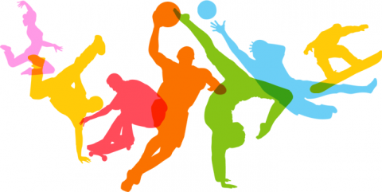
Спортсмены Луганщины

Slide 2
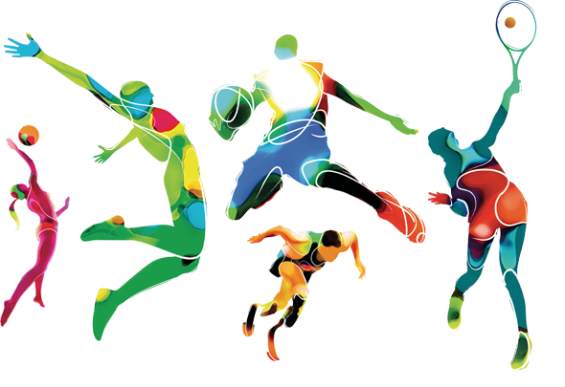
Луганщина дала Миру 10 олимпийских чемпионов:
Николая Чужикова, Владимира Беляева,
Анатолия Чуканова, Валерия Кривова и
Федора Лащенова, Ольгу и Виктора Брызгиных,
Олега Кучеренко, Григория Мисютина и Игоря Коробчинского.

Slide 3
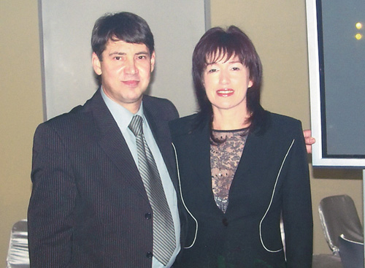
Виктор и Ольга Брызгины
Легкая атлетика
В 1992 году на XXV Олимпийских играх в Барселоне спортсмены Луганщины завоевали десять медалей, из них четыре золотых, пять серебряных и одну бронзовую.
Ольга Брызгина в третий раз поднялась на верхнюю ступень пьедестала почета и завоевала серебро.

Slide 4
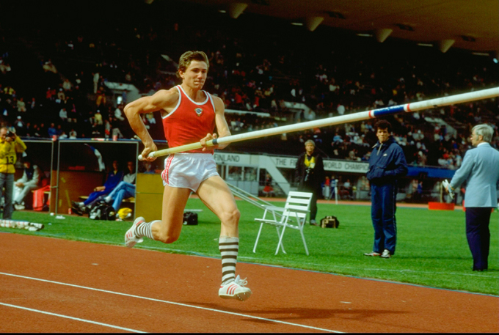
Сергей Бубка
Первый в мире человек, прыгнувший выше шести метров.

Slide 5
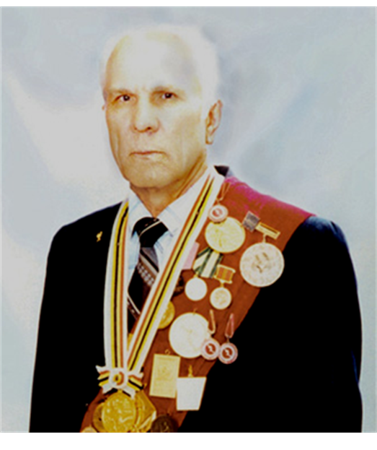
Николай Чужиков
Заслуженный мастер спорта (1964, гребля на байдарках и каноэ, байдарка).
Одиннадцатикратный чемпион СССР (1962-1969) на различных дистанциях в составе разных экипажей.
Олимпийский чемпион (1964 - четверка 1000 м). Участник Олимпийских игр (1968).

Slide 6
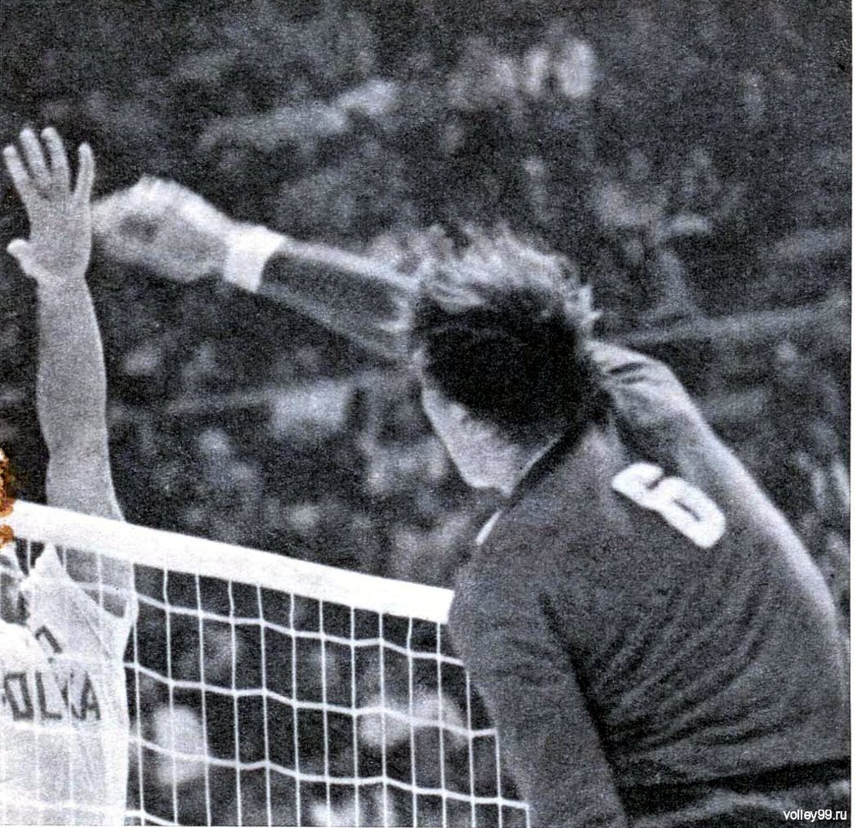
Владимир Беляев
Волейбол
Олимпийский чемпион (1968).
Чемпион Европы (1967).
Чемпион СССР (1967). Серебряный призер чемпионата СССР (1972).

Slide 7
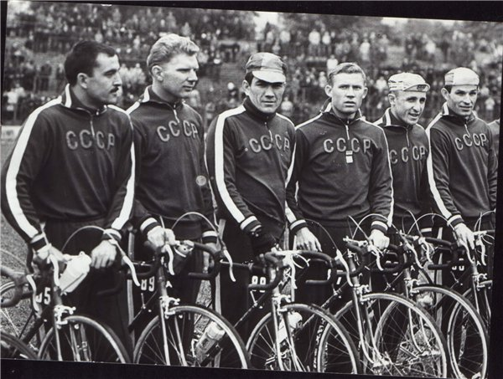
Анатолий Чуканов
Велогонка
В 1976 году на XXI Олимпийских играх в Монреале в велогонке на 100 км олимпийским чемпионом стал луганчанин Анатолий Чуканов.

Slide 8
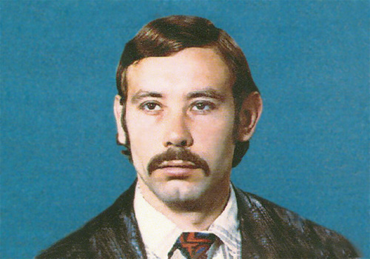
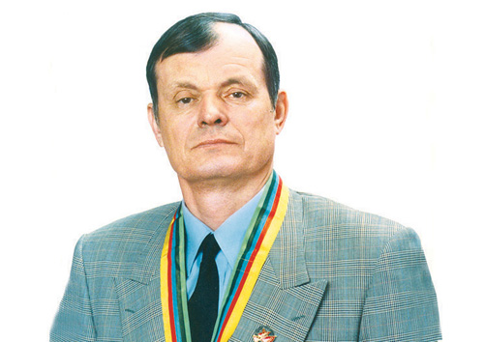
Валерий Кривов и Фёдор Лащенов
Волейбол
На XXII Олимпийских играх в Москве в 1980 году Валерий Кривов и Федор Лащенов в составе сборной СССР по волейболу, стали олимпийскими чемпионами.

Slide 9
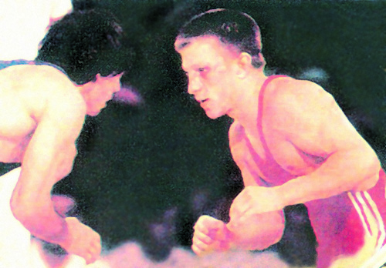
Олег Кучеренко
Греко-римская борьба
Олимпийский чемпион (1992 - до 48 кг). Участник Олимпийских игр (1996 - от Германии).
Чемпион мира (1988, 1990 - до 48 кг).

Slide 10
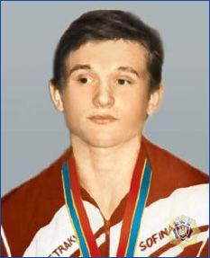
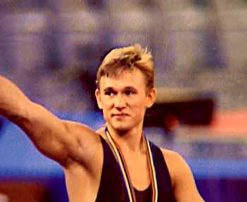
Григорий Мисютин и Игорь Коробчинский
Спортивная гимнастика
Григорий Мисютин стал чемпионом и завоевал четыре серебряные медали,
а Игорь Коробчинский стал чемпионом и бронзовым призером.

